Slide 1
读书
笔记
ELEVEN RINGS
11枚戒指
打造王牌团队的菲式法则
[美]菲尔·杰克逊 休·迪里汉提 著 / 傅婧瑛 译
@初梦想24 / PPT制作

Slide 2
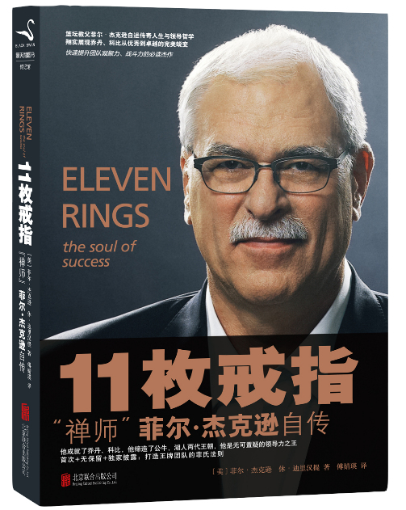
快速提升团队凝聚力、战斗力必读杰作
一切尽在本书中！
想知道禅师的团队哲学？
想知道禅师的团队哲学？
想知道乔丹、科比谁更强？
想知道NBA中不曾知道的有趣秘密？
想知道NBA中不曾知道的有趣秘密？
想知道乔丹、科比谁更强？
想知道乔丹、科比谁更强？
一切尽在本书中！
一切尽在本书中！

Slide 3
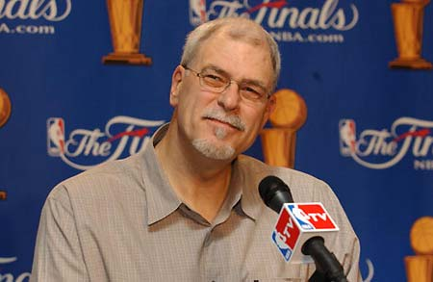
曾经的牧师之子，现在的传奇教头
“禅师”菲尔·杰克逊
11次带队站在世界篮球之巅，职业生涯胜率高达70%
为了强化领导力，总在不停地寻找思想配方：基督教仪式、老子无为、宗教冥想、印第安部落…
成就了乔丹、科比，缔造了公牛、湖人两代王朝

Slide 4
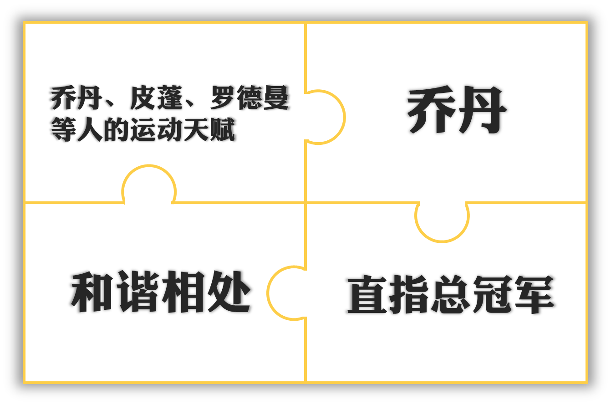
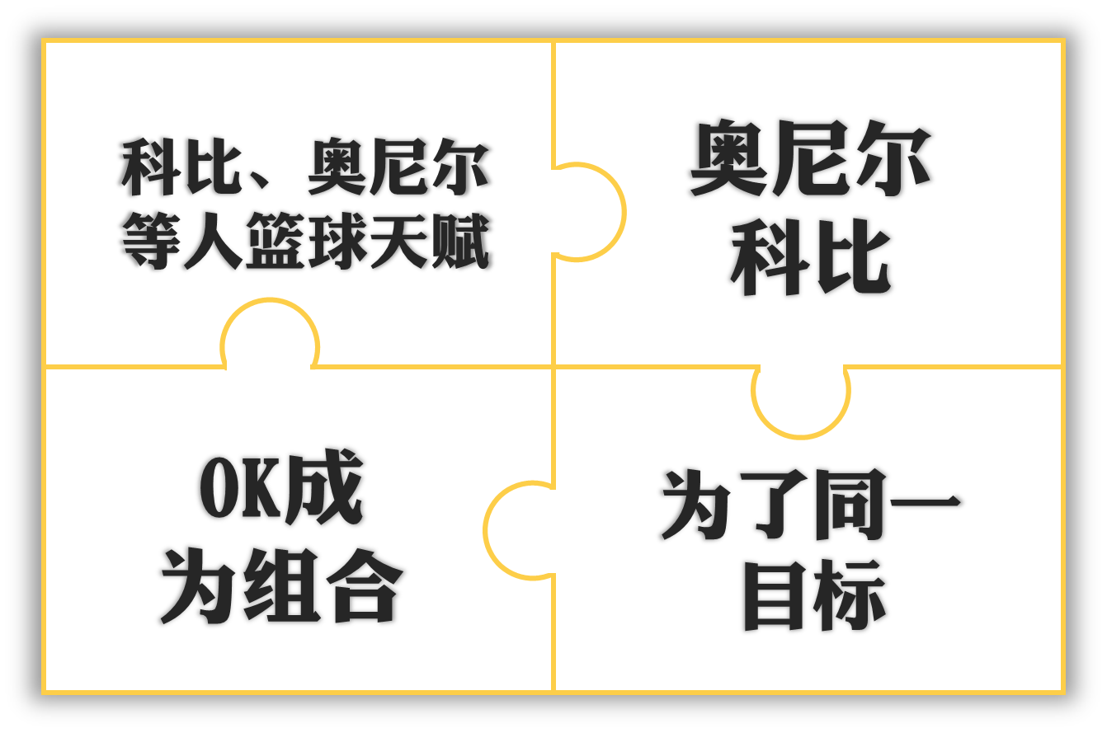
曾经的辉煌
1996—1998年公牛王朝
2000—2002年紫金王朝

Slide 5
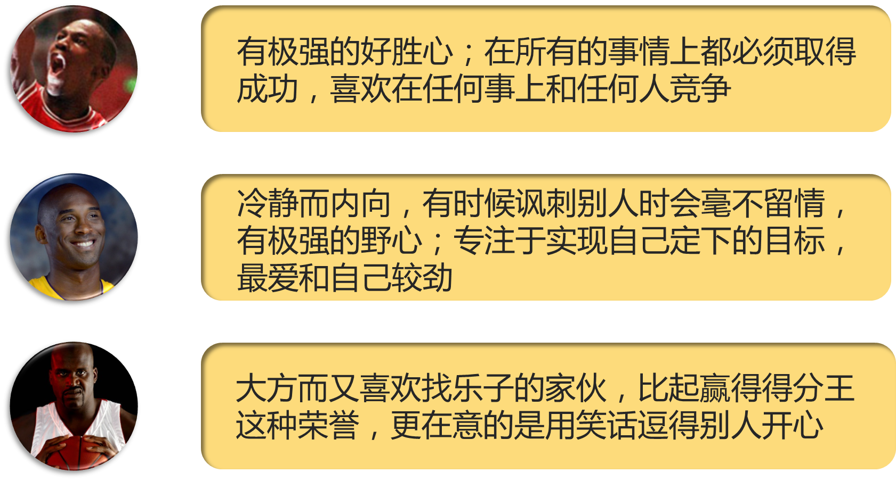
禅师眼中的球星

Slide 6
1
？
禅师是如何
打造无敌团队的

Slide 7
一个无敌团队的演变——部落发展
生活
真糟糕
我的生活
真糟糕
我很
伟大
我们
很伟大
生活
很美好

Slide 8

普通团队
无纪
律性
松散
不统一
VS
100%
热情
高度
专注
团队
之爱
勇气
无敌团队

Slide 9
2
打造无敌团队要面临的
——三大阻力

Slide 10
如何化解三大阻力
NO.1 矛盾
学会把矛盾冲突转变为疗伤的手段
矛盾
冲突
NO.2 怒火
疗伤
学会控制并运用怒火是每个领导人需要面对的最艰巨的任务
创造
力
存在联系
愤怒

Slide 11
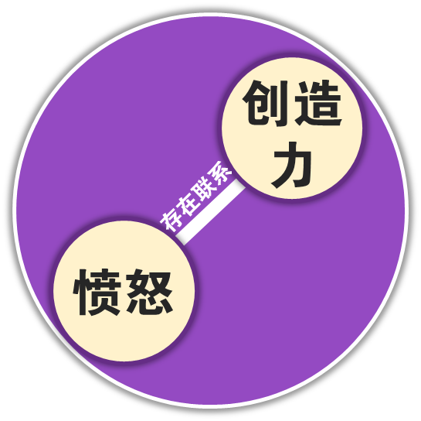
NO.3 危机
面对危机，冷静看待，危机即机遇
危险
危机
机遇
阻力 = 动力

Slide 12
3
破解菲式法则
——最佳的方式
即最简单的方式

Slide 13
由内而外的领导
——发自内心的表达
NO.1
内心
禅师说：
越从心底里表达自己，团队成员们就越愿意聆听，进而在我的整套想法中获益

Slide 14
自我设限
——分配权力，只保留最后的权威
NO.2
设限
禅师说：
这样做反而强化了我对于球队的控制，因为他把我从琐碎的小事中解放出来，能够专注于团队的整体规划

Slide 15

放下手中权力
保留最后的权威
>
>
少即是多
培养每个人的领导能力
强化领导能力
加强球队团结
>

Slide 16

帮助成员挖掘能力
NO.3
挖掘
如果你希望让他们有不同的表现，就必须鼓励他们自我改变
培养团队成员让他们自己思考，从而提升团队的“思考能力”

Slide 17


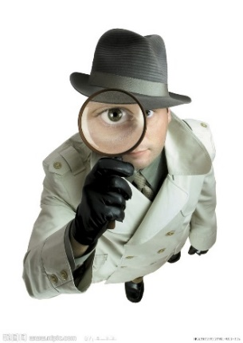
放手的艺术
——放弃支配力，增强自主性
NO.4
自主
在一个清晰、完善的框架内，给每一个人都抚育关键的角色，同时让他们展现出高水平的创造性
自由的意义不是不作为，而是有所作为
控制其他人最好的办法就是给他们更多的空间，让他们胡闹，然后观察他们

Slide 18
同一呼吸，同一想法
NO.5
同一
禅师说：
团队成员之间相互信任，合作更有效率，以“我们”为中心

Slide 19
怜悯之心—慈悲为怀
NO.6
怜悯
禅师说：
一些善意、体贴的话，即使面对最难缠的人也会有极强的改善人际关系的效果

Slide 20
关注精神层面
NO.7
精神
禅师说：
如果团队中的每一个人都把个人利益置于更高利益之下，这个团队会变得多么强大

Slide 21
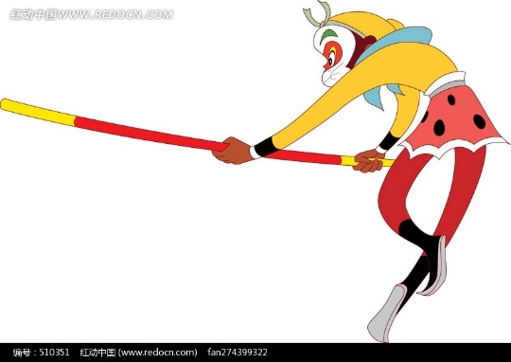
保留原则
——有时候你的抽出棍子
NO.8
原则
抽出棍子
有时候不管你是多好的人，你都的做个混蛋
不要把纪律当做处罚工具，只是以此让成员在生活中建立一种和谐
把每个人安排到最能发挥各自和谐的位置上后，通过奖赏每个人不同的贡献，确保了这些人能和谐相处

Slide 22
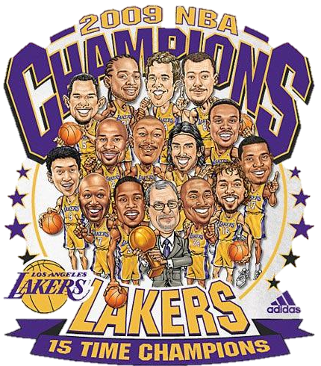
忘掉成功——相信这一刻
NO.9
当下
如果团队中的每一个人都把个人利益置于更高利益之下，这个团队会变得多么强大
鼓励成员把精神集中在过程，而非在目标上

Slide 23


倾听未知
——听到无法听到的声音
NO.10
原则
更深的联系
深入了解队友，与他们建立心灵上更深的联系
简单的做自己
越是简单的做自己，越是愿意理解和接收真实的自己和他人，越多的改变就会呈现在眼前

Slide 24
4
禅师眼中的团队

Slide 25
禅师眼中的团队
融入团队
的灵魂中
纽带
建立非同
寻常的纽带
灵魂

Slide 26
想不断取得成功，关键在于以球队为整体共同成长
同一种
呼吸
同一种
思想
同一种
精神
最高境界

Slide 27
5
禅师揭秘
——关于乔丹、科比

Slide 28
科比与奥尼尔为何矛盾？
原因有三：
1、成长背景不同
2、性格完全不同
3、科比讨厌奥尼尔试图把自己变成他的“小兄弟”
其实就是，一个想当老大，一个需要当老大

Slide 29
禅师看来
乔丹和科比谁更强？
> > >

Slide 30
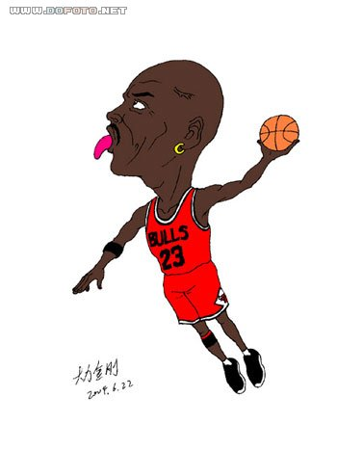
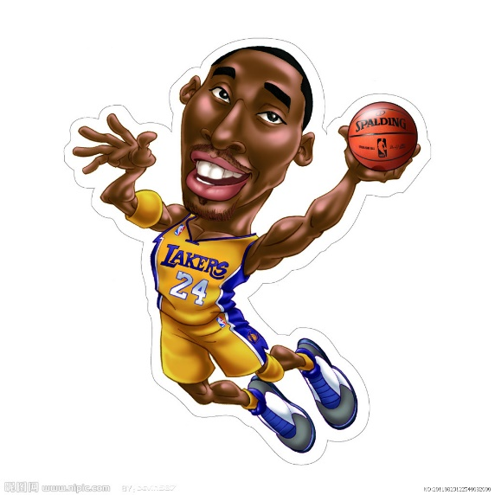
更为高超的领导能力
通过存在感强调球队的内部气氛
更强悍、恐怖的防守球员
VS
能够为了得到而放弃其他
喜欢以身作则、更为包容性的领导方式
依赖灵活性和技术的防守

Slide 31
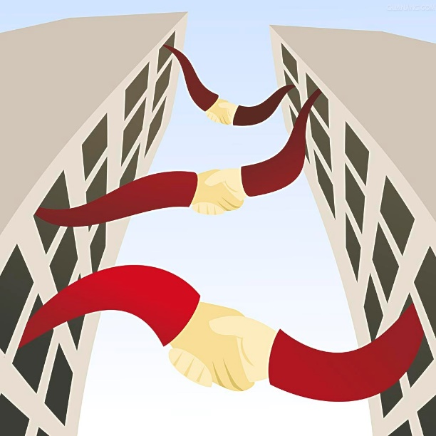
不知道你现在是否对团队有了不同的理解
但

Slide 32
希望
禅师的菲式法则
会对你有所启发
THANKS

Slide 33

读书笔记
PPT制作：@初梦想24
PPT指导：@秋叶

Slide 34
你也想免费得到出版社赠书做PPT读书笔记？
1
2
3
4
购买99元
网易云课堂
PPT在线课程
购买后去微博私信@秋叶
要福利QQ群号
新浪微博晒作业被老师肯定奖励内部选书
出版社寄书到后约@时间卡片 晒读书PPT
友情提示：马上就去新浪微博
1、关注@时间卡片 ，可以看到其它学员读书PPT制作约定
2、关注@读书笔记PPT，可以看到其它学员已经提交的读书PPT
3、搜#和秋叶一起学PPT#标签，可以看到其它学员已经提交的作业PPT
4、国内主流出版社都已经和@秋叶 老师合作，有本事，不花钱好书随时让你选！

Slide 35


#和秋叶一起学PPT#
学员寒假读书笔记074号
你也想做？请马上@时间卡片 约定
我们免费指导你做出好读书笔记PPT！
和 秋叶 一起学PPT
搜
网易云课堂
秋叶
网易云课堂最受欢迎的付费职场课

